Slide 1
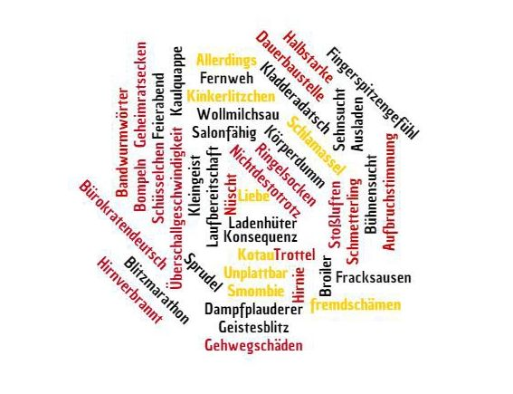

DUITSE TAALQUIZ
Aangeboden door de Actiegroep Duits ter gelegenheid van de Europese Dag van de Talen 2016
Notes:
Quiz Actiegroep Duits
Systeem: petje op, petje af (als er geen petjes aanwezig zijn, kunnen er bijv. ook rode en groene kaartjes uitgedeeld worden). De hele groep gaat bij aanvang van de quiz staan. Elke vraag heeft twee mogelijke antwoorden. De deelnemer doet het petje op/af, als hij/zij denkt dat dit het juiste antwoord is. Wordt er door een deelnemer een fout antwoord gegeven, dan moet de hij/zij gaan zitten. Als er na het stellen van een paar vragen nog een aantal (ca. 3/4) deelnemers over zijn, kunnen er een paar vragen worden overgeslagen en kan worden afgesloten met de schattingsvraag (vraag 10). De deelnemer die met deze schatting het dichtst bij het juiste antwoord zit, wint de quiz.
Doelgroep: onderbouw voortgezet onderwijs

Slide 2
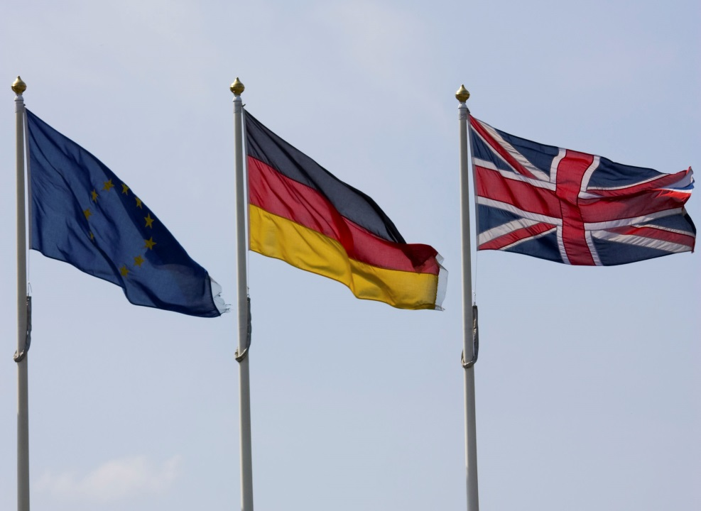
VRAAG 1
Duits is de meest gesproken moedertaal in Europa
Petje op: waar
Petje af: niet waar
© Flickr.com/Marcmo
© _
Notes:
Duits is de meest gesproken moedertaal in Europa. Is dit waar (petje op) of niet waar (petje af)?
Juiste antwoord: petje op! Waar – Ongeveer 20% van alle EU-burgers heeft Duits als moedertaal.

Slide 3
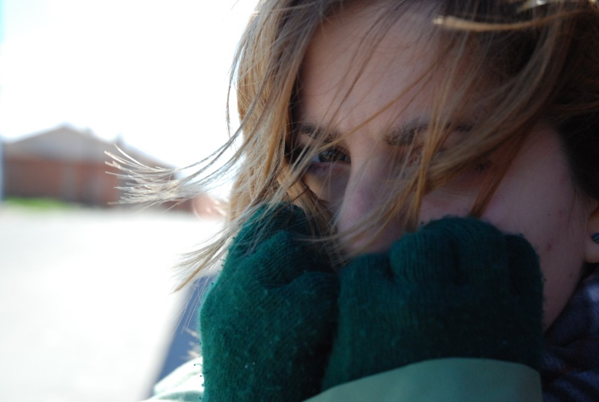
VRAAG 2
Het Nederlands en het Duits lijken erg op elkaar en je kunt vele uitdrukkingen bijna letterlijk vertalen. Soms gaat dat echter mis: Als Nederlanders het koud hebben krijgen ze kippenvel.
Duitsers hebben bij kou geen ‘Hühnerhaut’.
Zij hebben:
Petje op: Gänsehaut
Petje af: Pfirsichhaut
© Flickr.com/Jaime Pérez
Notes:
Juiste antwoord: petje op! Kippenvel in het Duits is “Gänsehaut”, dus ‘ganzenvel’. “Pfirsichhaut” bestaat ook wel in het Duits, maar het betekent net als in het Nederlands ‘perzikhuidje’ (een gave gladde huid).

Slide 4
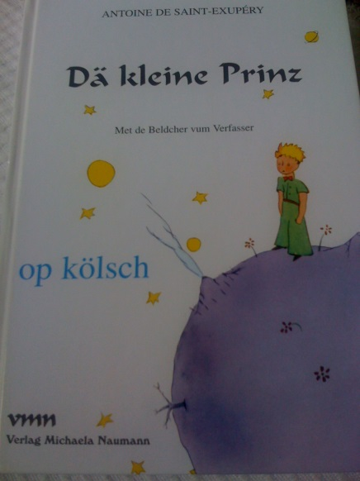
VRAAG 3
Je hebt in het Duits net als in het Nederlands verschillende accenten en dialecten. Sommige Duitse dialecten lijken sterk op het Nederlands, bijvoorbeeld het Keuls dialect (Kölsch).
Wat betekent ‘Et es wie et es’?
Petje op: ‘hoe heet het ook alweer?’
Petje af: ‘het is zoals het is’
© Flickr.com/Nitachem
Notes:
Juiste antwoord: petje af!

Slide 5
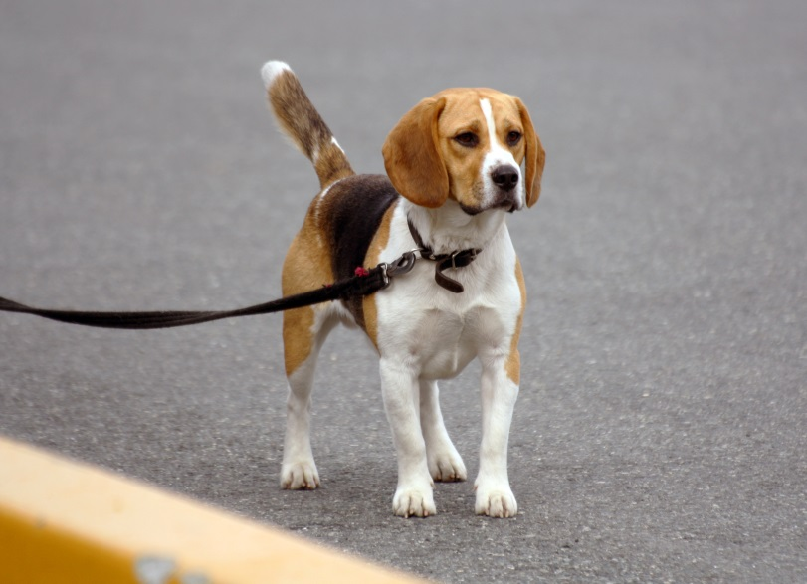
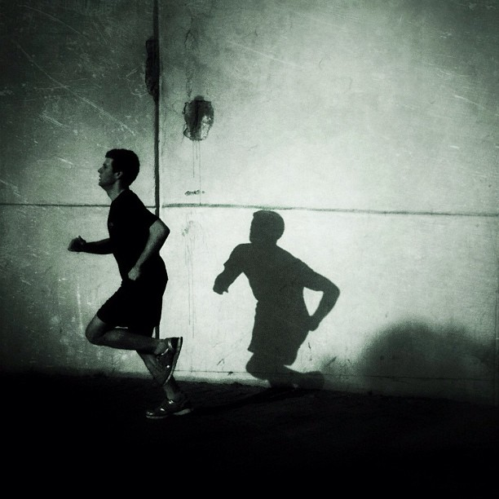
VRAAG 4
„Gassi gehen“ is een veelgebruikte Duitse uitdrukking. Wat wordt er eigenlijk mee bedoeld?
Petje op: de hond uitlaten
Petje af: heel snel ervandoor gaan
© Flickr.com/DanielFlathagen
© Flickr.com/EitanShavit
Notes:
Juiste antwoord: petje op! Als een Duitser zegt dat hij Gassi geht, dan gaat hij zijn hond uitlaten!

Slide 6
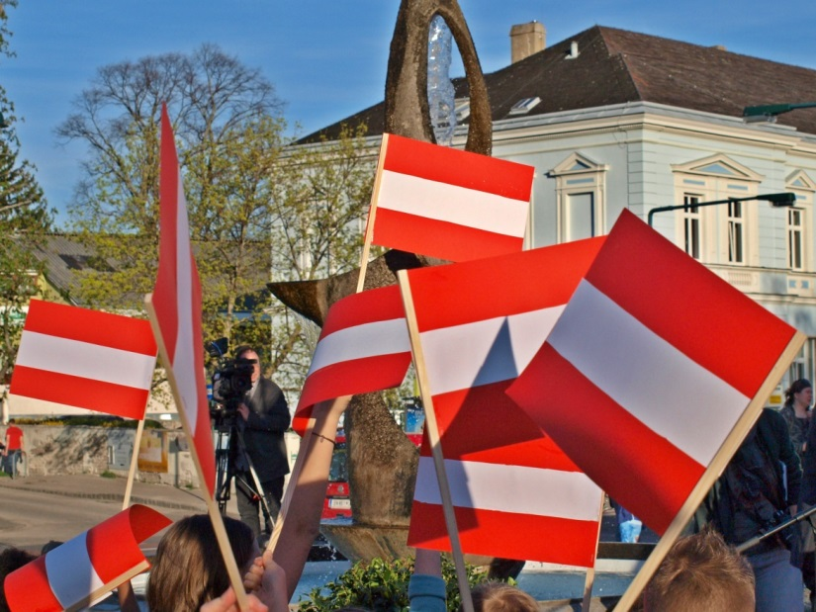
VRAAG 5
Ook in andere Europese landen, zoals Oostenrijk, Zwitserland, Liechtenstein en in delen van België wordt Duits gesproken.
Als je in Oostenrijk iemand begroet, wat zeg je dan?
Petje op: Grüezi
Petje af: Grüß Gott
© Flickr.com/RobertoVerzo
Notes:
Juiste antwoord: petje af! Oostenrijkers begroeten doe je door Grüß Gott te zeggen. Grüezi hoort bij de Zwitsers!

Slide 7
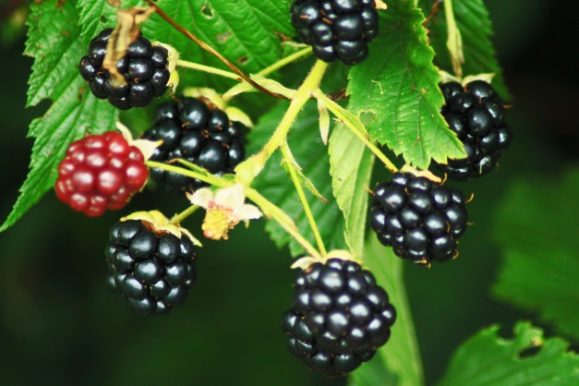
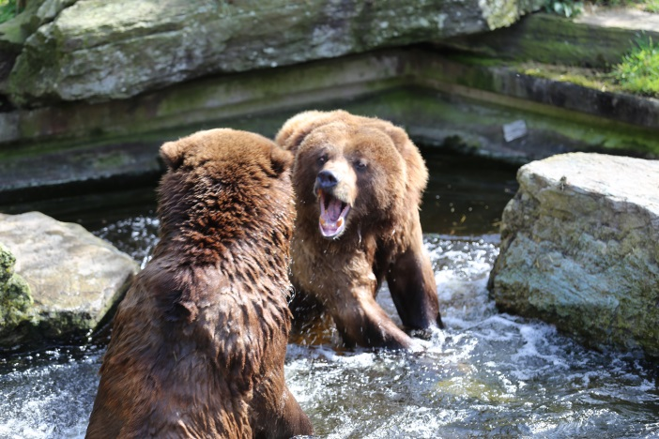
VRAAG 6
Als een Duitser het over Brombeeren heeft, dan heeft hij het over …
Petje op: bramen
Petje af: wilde, boze beren
© Flickr.com/Gravitat-OFF
© Flickr.com/MrGny
Notes:
Juiste antwoord: petje op! Brombeeren zijn toch echt bramen! Zodra een Duitser het over wilde beren heeft, zijn dit Bären.

Slide 8
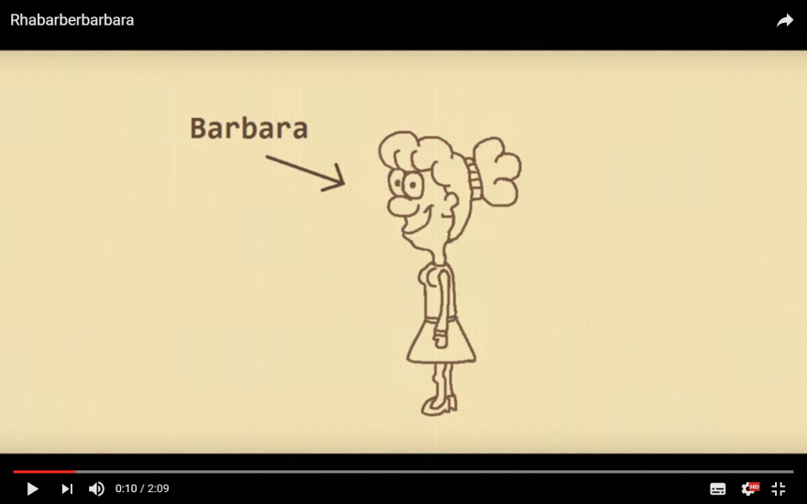
VRAAG 7
De Duitse taal kent veel lange woorden, die samengesteld zijn uit verschillende naamwoorden. Bekijk hier het filmpje over ‘Rhabarberbarbara’.
Uit hoeveel woorden bestaat het langste samengestelde woord in deze film?
Petje op: 7
Petje af: 9
Notes:
Juiste antwoord: Petje af! Het langste woord uit deze film bestaat uit 9 woorden: (1)Rhabarber (2)Barbara (3)Bar (4)Barbaren (5)Bart (6)Barbier (7)Bier (8)Bar (9) Bärbel

Slide 9
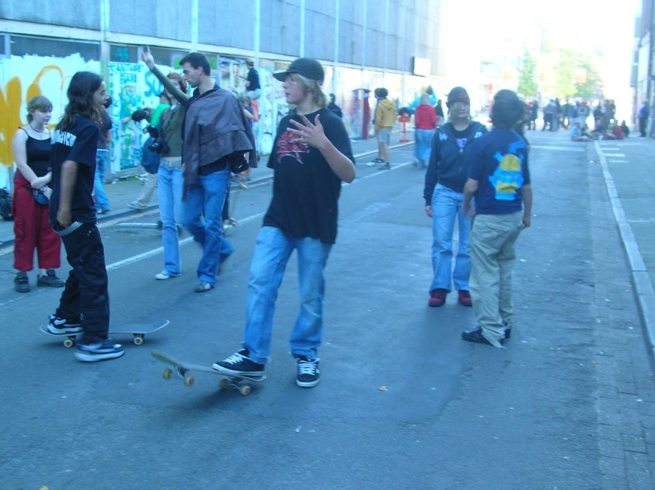
VRAAG 8
Als Duitse jongeren zeggen: “Ey Alter, alles klar bei dir?” dan vragen zij…
Petje op: Hey vriend,
hoe gaat het met je?
Petje af: Hey ouwe (oude man),
begrijp je me wel?
© Flickr.com/villa 32
Notes:
Juiste antwoord: Petje op! “Alter” is een term die vrienden voor elkaar gebruiken, wat vriend, gast etc. betekent.

Slide 10
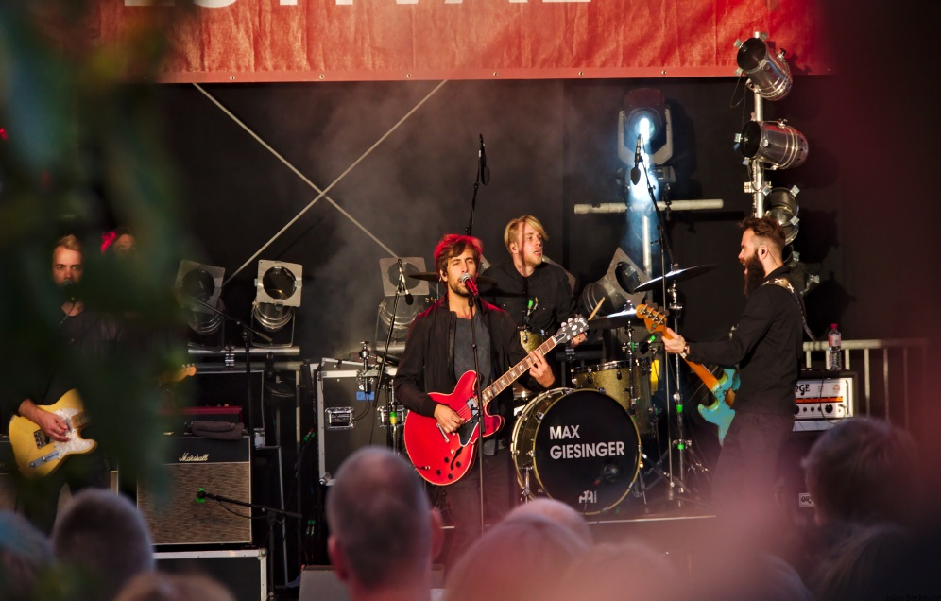
VRAAG 9
Luister naar de eerste 1:16 min. van het lied 80 Millionen van Max Giesinger. Waar gaat dit over?
Petje op: Duitsland krijgt steeds meer inwoners. Doordat het meisje dat hij leuk vindt naar een grote stad is verhuisd, kan hij haar nu niet meer vinden.
Petje af: Hij vraagt zich af hoe zijn vriendin hem heeft kunnen vinden onder de ruim 80 miljoen inwoners in Duitsland.
© Flickr.com/JuliusBeckmann
Notes:
De volgende vraag is een muziekvraag. Je hoort het eerste couplet van het lied 80 Millionen van Max Giesinger.
https://www.youtube.com/watch?v=MP8DRaj730Y (00:00-01:16), eventueel tot 2:10 door laten spelen
Juiste antwoord: Petje af!

Slide 11
GOKVRAAG
Jaarlijks studeren er tussen de 250 en 300 studenten Duitse taal en cultuur op Nederlandse universiteiten. Hoe veel Duitse studenten studeerden in 2013-2014 alleen al aan de Universität Münster Nederlandse taal en cultuur?
Antwoord: 430!
Notes:
De deelnemer die het dichtst bij het juiste antwoord zit, wint de quiz.
Antwoord: maar liefst 430!

Slide 12





Vielen Dank!
Deze quiz werd aangeboden door de
De Actiegroep Duits is een initiatief dat zich inzet voor een sterkere positie van de Duitse taal in het Nederlands onderwijs. De Actiegroep Duits bestaat uit de Duitse Ambassade Den Haag, het Goethe-Institut Niederlande, het Duitsland Instituut Amsterdam en de Duits-Nederlandse Handelskamer.

